Slide 1
Environnement socio-économique de l’entreprise et des services d'information
3ème partie – Changements, incertitudes et innovations : les entreprises face à leur environnement

Slide 2
Plan
Environnement de l’entreprise et modalités d’accès au marché
Positionnement de l’entreprise dans un environnement concurrentiel
L’innovation : une nécessité stratégique ?

Slide 3
Environnement de l’entreprise et modalités d’accès au marché
Une stratégie de l’entreprise influencée à trois niveaux
Performance de l’entreprise
Comportement des agents économiques
Structure du marché
Les barrières à l’entrée / sortie du marché
3 types de barrières à l’entrée
5 types de barrières à la sortie

Slide 4
 |  | Barrières à la sortie
 |  | Faibles | Élevées
Barrières à l’entrée | Faibles | Profit faible avec risque limité | Profit faible avec risque
 | Élevées | Profit élevé avec faible risque | Profit élevé avec risque

Slide 5
Positionnement de l’entreprise dans un environnement concurrentiel
L’entreprise soumise aux forces concurrentielles
5 types de forces concurrentielles
Les produits et leur cycle de vie
5 phases (en théorie…) dans le cycle de vie d’un produit
Une proposition à nuancer…
La notion de portefeuille d’activités
4 cas de figure idéaltypiques
Ne pas surestimer la rationalité de l’entreprise

Slide 6
L’innovation : une nécessité stratégique ?
Innovation = domaine hétérogène
Ne pas confondre « invention » et « innovation »
Entre adaptation et approche proactive
Protéger son marché ou en conquérir de nouveaux ?
Demand Pull ou la Technology push
Typologie des innovations techniques
« Innovation de procédé » ou « innovation produit » ?

Slide 7
Références bibliographiques
Guellec D. (2009). Économie de l’innovation, La Découverte, Paris.
Halmenschlager C. (2012). « Une entreprise peut-elle rattraper son retard technologique ? », Revue d'économie politique 1/2012 (Vol. 122) , p. 1-35.
Richet X. (2006, 3e édition). Économie de l’entreprise, Hachette, Paris.
Schumpeter J., (1979). Capitalisme, socialisme et démocratie (1942), Payot, Paris.
Uzunidis D. (2015). « Cycles et renouveau économique : le mythe de l’innovation », Marché et organisations 2/2015 (n° 23) , p. 77-97.
Verley P. (2015). « Révolution industrielle/industrialisation, innovations, organisations », Marché et organisations 2/2015 (n° 23) , p. 61-76.

Slide 8
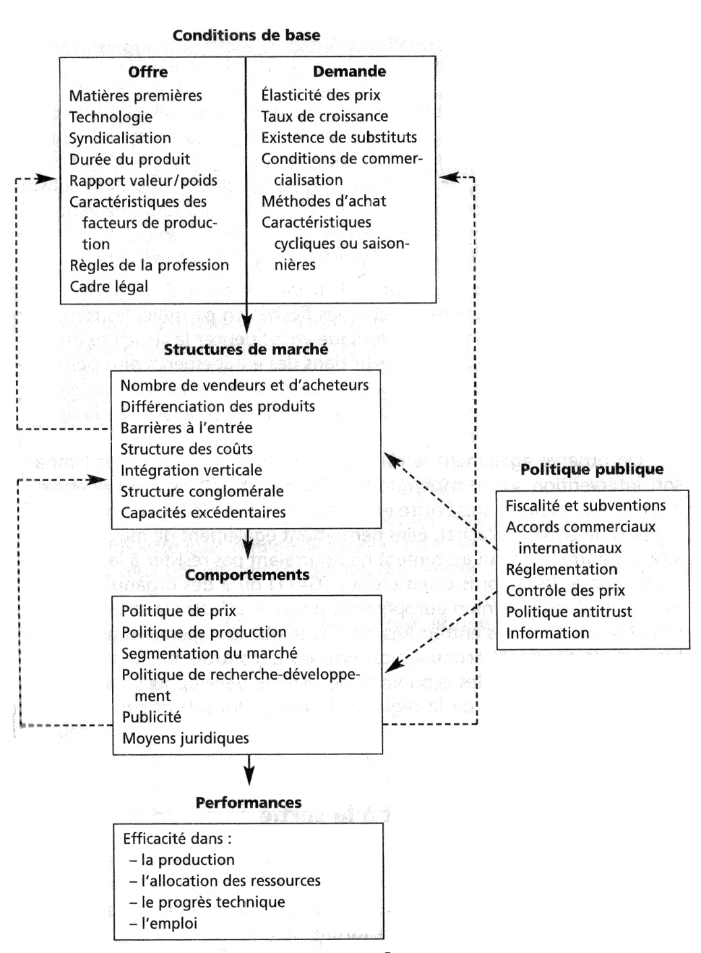
(Richet, 2006 – 3e édition)

Slide 9
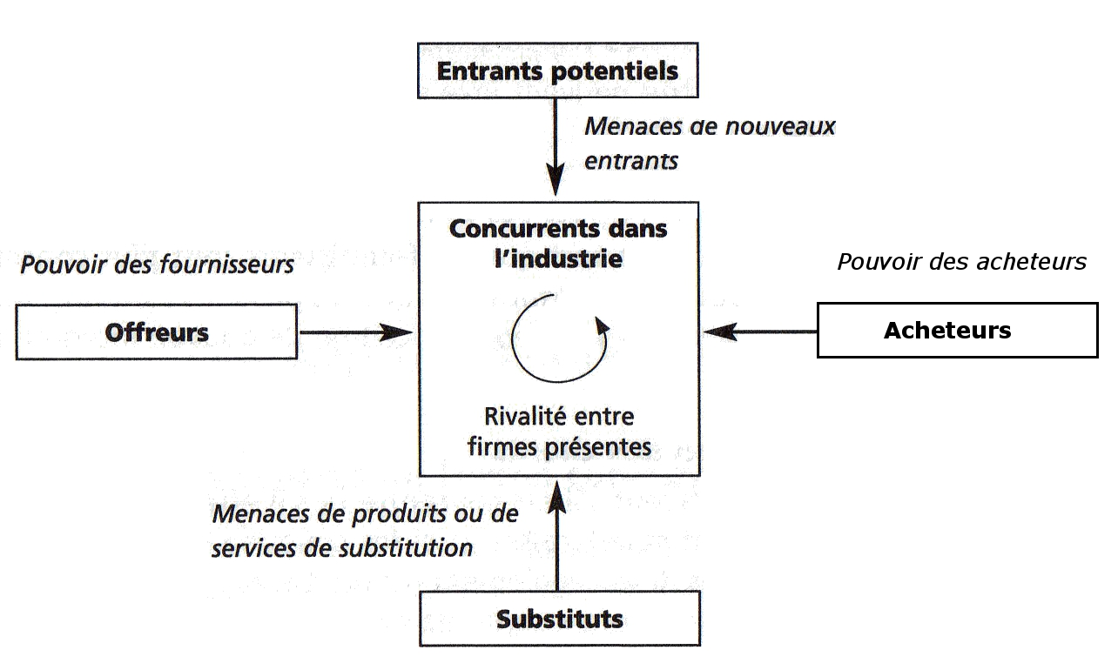
(Richet, 2006 – 3e édition)

Slide 10
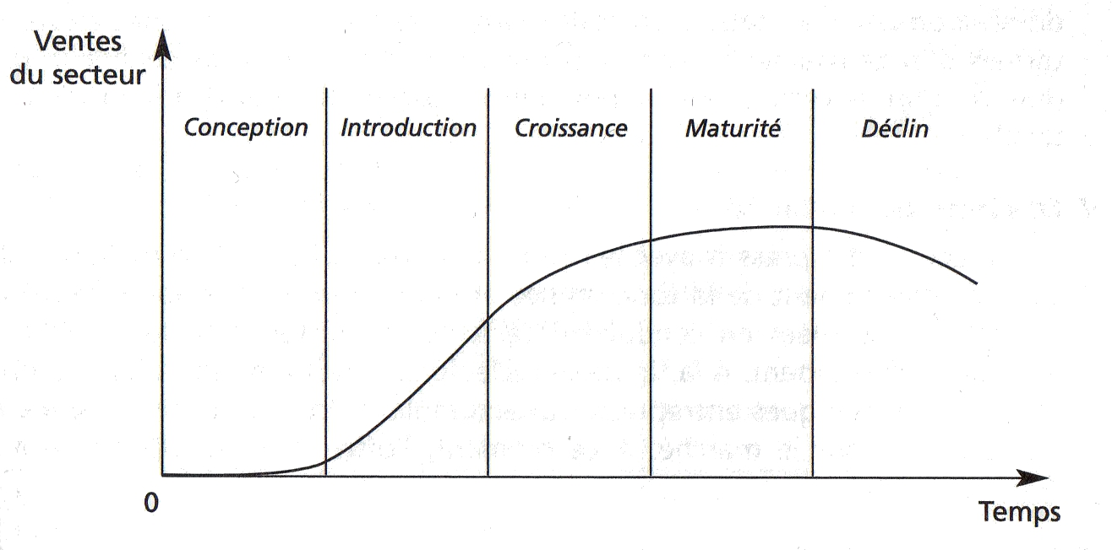
(Richet, 2006 – 3e édition)

Slide 11
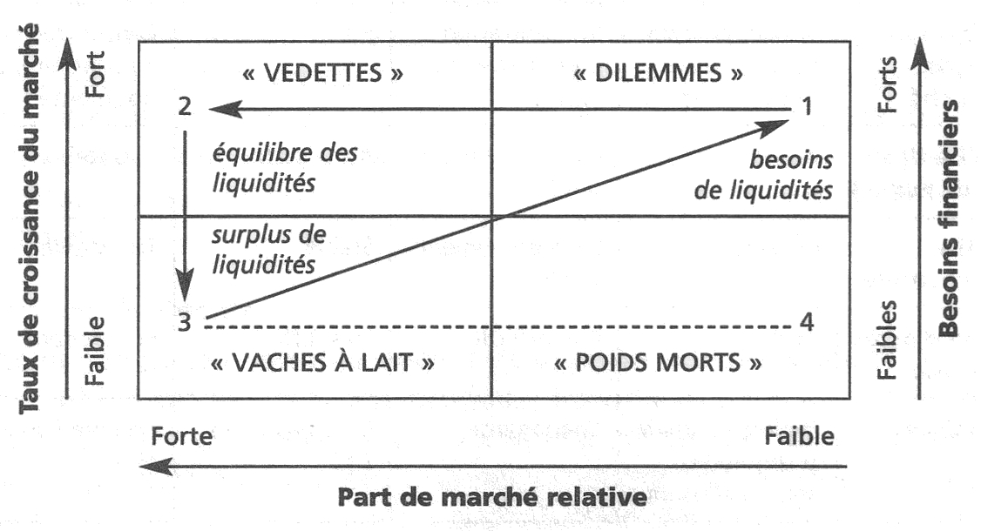
(Richet, 2006 – 3e édition)

Slide 12
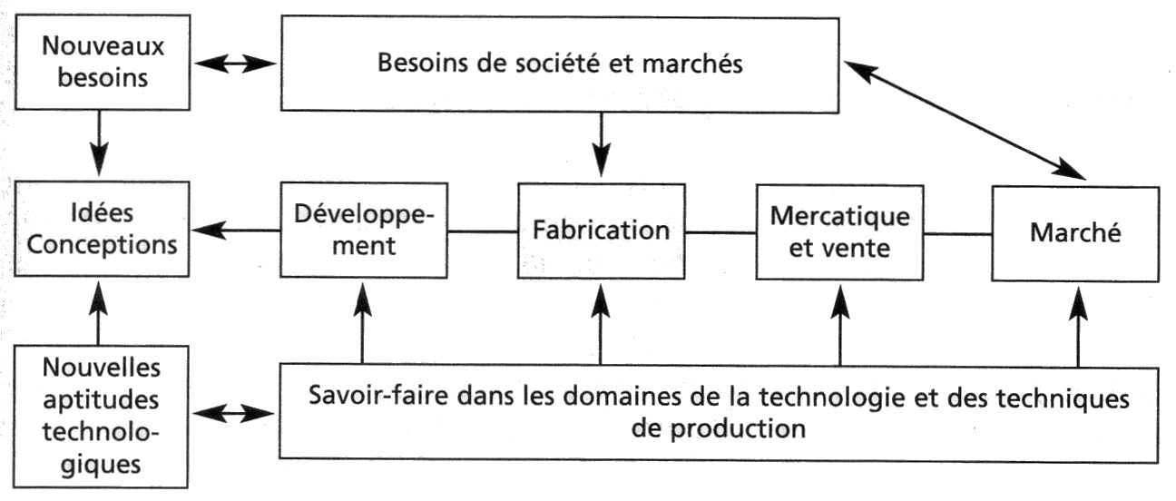
(Richet, 2006 – 3e édition)

